Slide 1
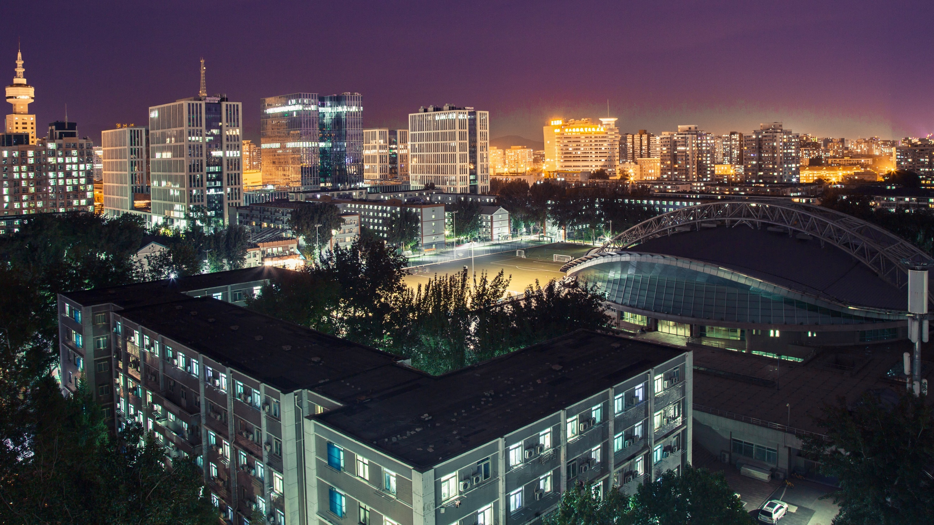
我给母校送模板之北京理工大学
汇报人：白玉廷

Slide 2
我坚持，PPT模板实用至上
本科到博士，11年，几乎包揽了学校学院重要PPT
清晰地了解“高校PPT”的需求和特点
那么，这套模板一定是实用的、符合学校气质的
好看的皮囊千千万，实用的灵魂万里挑一
1
5
2
4
3
引 言

Slide 3
CONTENTS
1
2
3
4
5
模板简介
文本段落
文字逻辑
图表运用
设计规范
Introduction
Paragraph
Logical graph
Pictures & tables
Design rules

Slide 4
CONTENTS
1
2
3
4
模板简介
文字段落
文本逻辑
图表运用
Introduction
Paragraph
Logical graph
Pictures & Tables

Slide 5
模板简介
PART ONE

Slide 6
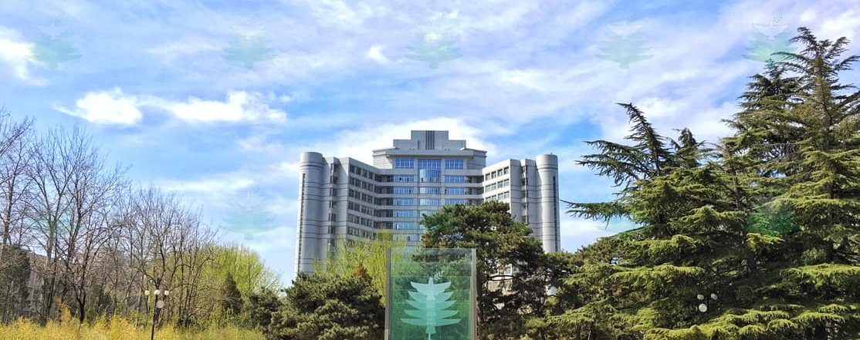
模板简介 |
01
北京理工大学
BIT
北京理工大学1940年诞生于延安，是中国共产党创办的第一所理工科大学，首批进入国家“211工程”和“985工程”，首批进入“世界一流大学”建设高校A类行列。学校现隶属于工业和信息化部，全力朝着中国特色世界一流大学的建设目标迈进。

Slide 7
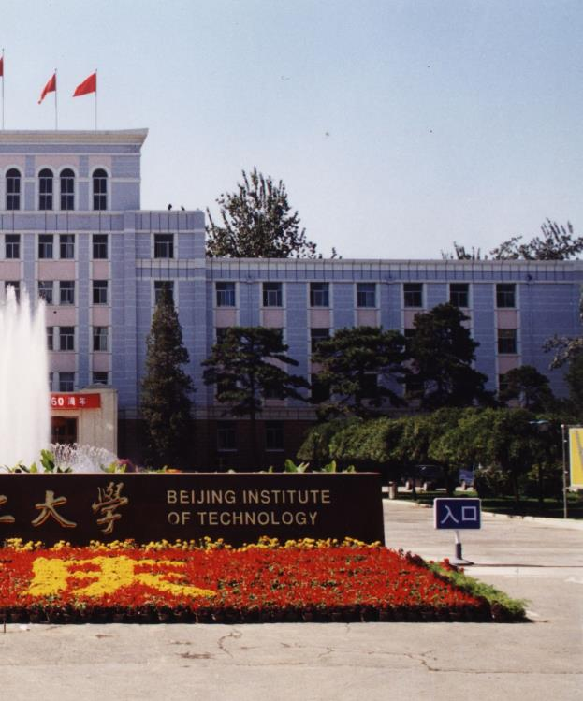
模板简介 |
01
北京理工大学
栉风沐雨
北京理工大学伴随着国家教育事业的发展历久弥坚
立德树人
北京理工大学在全面提升人才培养质量中传承文明
矢志创新
北京理工大学在服务国家战略和奉献世界科技发展中展现担当
号角激昂
北京理工大学承载着光荣与梦想扬帆起航

Slide 8
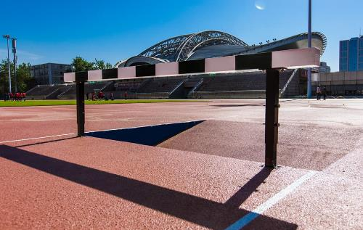
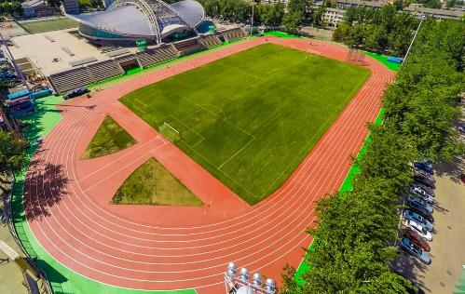


模板简介 |
01
演示文稿设计原则与特点
大气内敛
版式完善
实用至上
标准规范

Slide 9
文本段落
PART TWO

Slide 10

文本段落 |
02
单独段落展示
2010年8月26日，北京理工大学党委在广泛征求全校师生员工和校友的意见基础上，确定了学校的校训。德以明理，是指道德高尚，达到以探索客观真理作为己任之境界；学以精工，是指治学严谨，实现以掌握精深学术造福人类之理想。

Slide 11
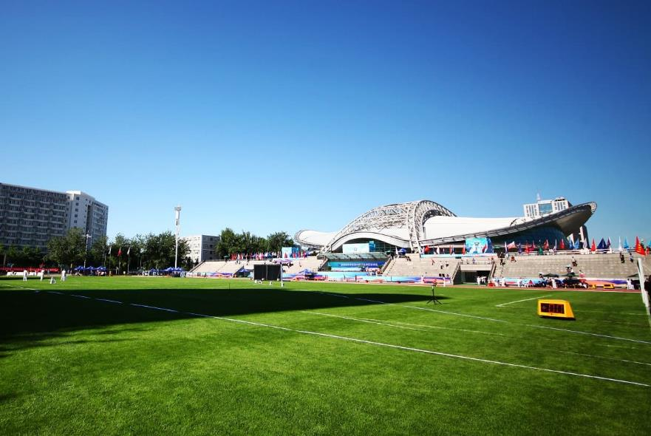
文本段落 |
02
双段落并列展示
德以明理
指道德高尚，达到以探索客观真理作为己任之境界。在此输入解释性文字，用于说明主要观点和核心内容。此处可替换，字体不得小于18。
学以精工
指治学严谨，实现以掌握精深学术造福人类之理想。在此输入解释性文字，用于说明主要观点和核心内容。此处可替换，字体不得小于18 。

Slide 12
文本段落 |
02
双段落并列展示
德以明理
学以精工
指道德高尚，达到以探索客观真理作为己任之境界。在此输入解释性文字，用于说明主要观点和核心内容。此处可替换，字体不得小于18 。
指治学严谨，实现以掌握精深学术造福人类之理想。在此输入解释性文字，用于说明主要观点和核心内容。此处可替换，字体不得小于18 。

Slide 13
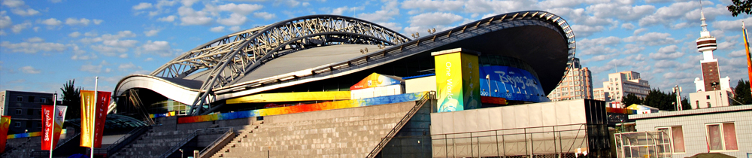
文本段落 |
02
多段落并列展示
高远的理想
精深的学术
强健的体魄
恬美的心境
是一种积极、健康、向上的人生价值取向，是青年大学生应有的人生态度。
是宽厚基础与精专技能的有机组合，是每位大学生立身社会、服务社会之本。
是大学生完成学业服务社会、报效祖国的重要基础，也是发挥能力的根本。
是大学生成长快乐工作和生活的源泉。要有良好的人文素养和审美情趣。

Slide 14

文本段落 |
02
总分段落展示
北京理工大学育人目标
学校第十三次党代会提出了育人目标，四者间辩证统一，体现了做人与做事、身与心等方面的完整和谐发展。
高远的理想
精深的学术
强健的体魄
恬美的心境
是一种积极、健康、向上的人生价值取向，是青年大学生应有的人生态度。
是宽厚基础与精专技能的有机组合，是每位大学生立身社会、服务社会之本。
是大学生完成学业服务社会、报效祖国的重要基础，也是发挥能力的根本。
是大学生成长快乐工作和生活的源泉。要有良好的人文素养和审美情趣。

Slide 15
文字逻辑
PART THREE

Slide 16
文字逻辑 |
03
并列关系
自动化学院
宇航学院
前身是自动控制系，全国高校最早成立自动控制专业之一，以军民两用技术研究为主
目前下设飞行器工程、飞行器控制、发射与推进工程和力学四个系，及深空探测技术等研究所
机电学院
机械与车辆学院
前身是1954年创建的北京工业学院第二机械系，2008年12月调整成立机电学院
通过建设与发展，形成了以“机械工程”一级学科为核心的学科群，具有较强的综合实力

Slide 17
文字逻辑 |
03
并列关系
自动化学院
宇航学院
机电学院
机械与车辆学院
前身是自动控制系，全国高校最早成立自动控制专业之一，以军民两用技术研究为主
下设飞行器工程、飞行器控制、发射与推进工程和力学四个系，及深空探测技术等研究所
前身是1954年创建的北京工业学院第二机械系，2008年12月调整成立机电学院
通过建设与发展，形成了以“机械工程”一级学科为核心的学科群，具有较强的综合实力

Slide 18
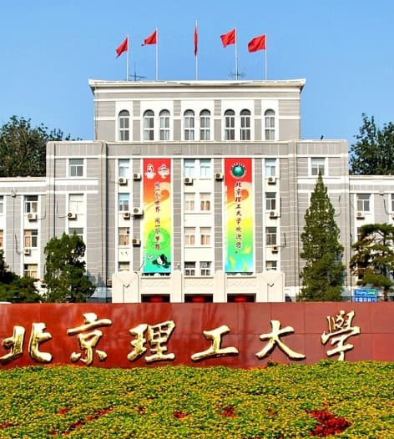
文字逻辑 |
03
对比关系
中国共产党创办的第一所理工科大学
学校现设有18个专业学院以及多个教学科研单位
新中国成立以来国家历批次重点建设的高校
优势工科引领带动、特色理科融合推动
毛泽东亲自题写校名，李富春等先后担任主要领导
精品文科辅助联动、前沿交叉创新互动
历史发展
当前现状

Slide 19
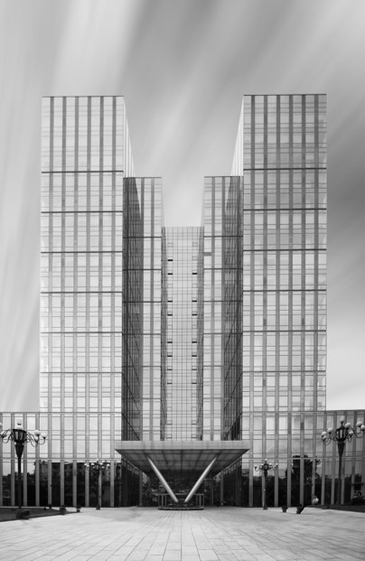
文字逻辑 |
03
层级与递进关系
统筹规划，制定发展战略，统一管理全校工作
学校
学院
以一级学科为主要依据进行专业管理
负责管理研究室，开展二级学科教学
系所
研究室
开展学科建设和科研工作的基本单位

Slide 20

文字逻辑 |
03
层级与递进关系
研究室
系所
学院
学校
开展学科建设和科研工作的基本单位，通常以责任教授为负责人
负责管理研究室，开展二级学科教学，设立所长等进行统一管理
以一级学科为主要依据进行专业管理，实现教学、科研、育人等协同发展
统筹规划，制定发展战略，统一管理全校工作，促进学校科学发展

Slide 21
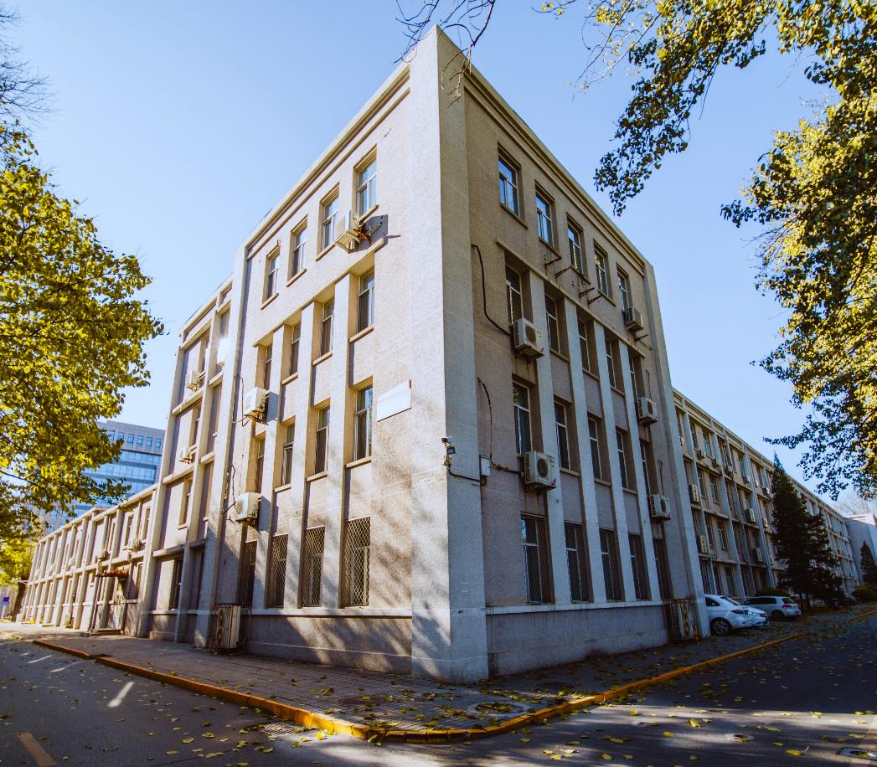
文字逻辑 |
03
总分关系
国家863、973项目
国防重点型号任务
年度科研经费
国家自然科学基金
9000余万元
北京市教委及科委项目
注：数据及相关信息为模拟展示

Slide 22
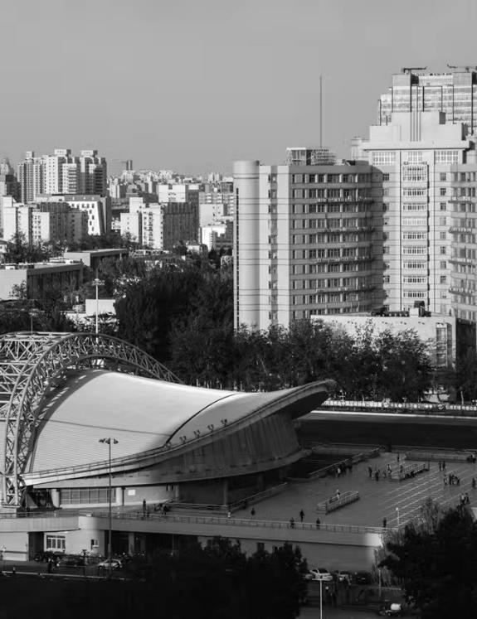
文字逻辑 |
03
总分关系
中国共产党北京理工大学第十四届委员会
中国共产党北京理工大学第十四届纪律检查委员会
治理架构
第九届北京理工大学学术委员会
北京理工大学第八届教职工代表大会常设主席团
北京理工大学第十三届工会委员会
注：数据及相关信息为模拟展示

Slide 23
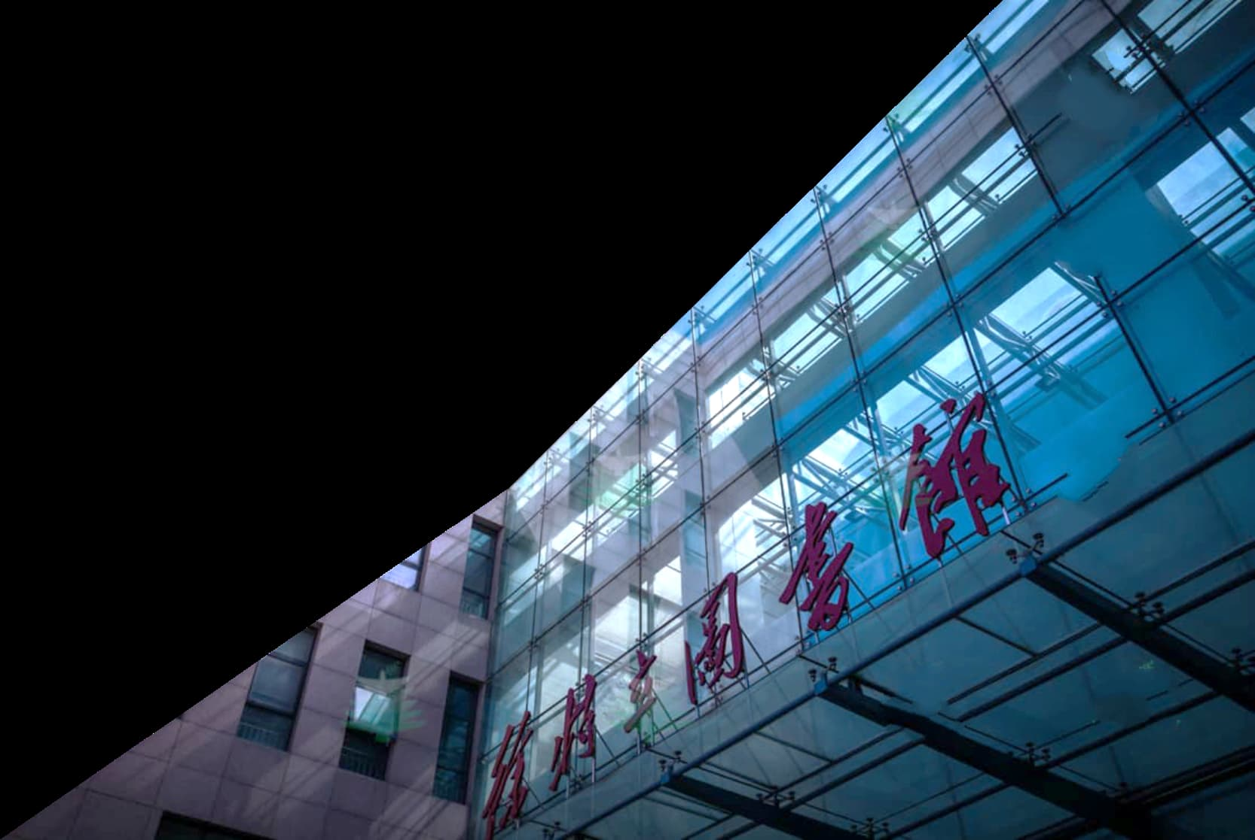
文字逻辑 |
03
顺序关系
1988
更名为北京理工大学
1952
更名为北京工业学院
1949
随党中央迁至北平
1940
诞生于延安的自然科学院

Slide 24
文字逻辑 |
03
顺序关系
1940 自然科学院
1952 北京工业学院
诞生于延安，主要做战场技术支持与科学服务
随着社会经济和教育复苏，学校改名为北京工业学院
随着新中国的成立，跟随中央迁入北平
顺应教育发展潮流，学校改名理工大学，开启新篇章
1949 迁入北平
1988 北京理工大学

Slide 25
图表运用
PART FOUR

Slide 26

北理工的秋
此页面为全图型PPT，用于展示高质量图片

Slide 27
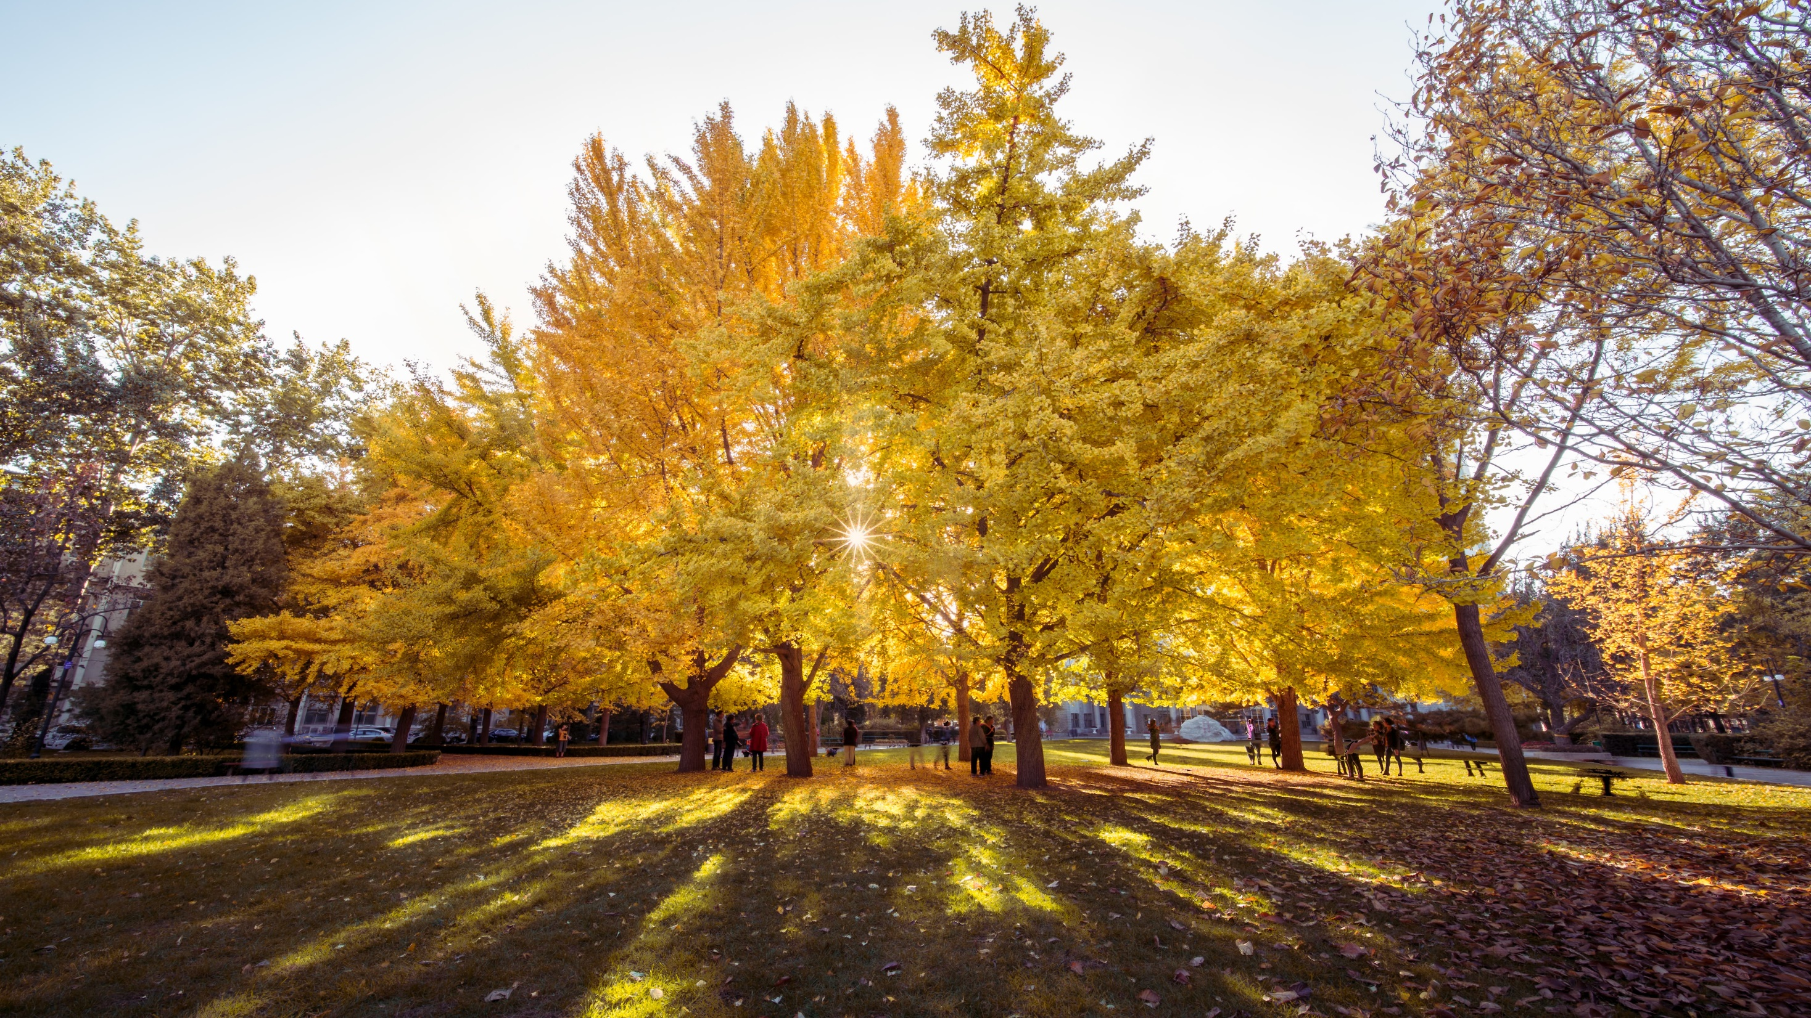

北理工

Slide 28
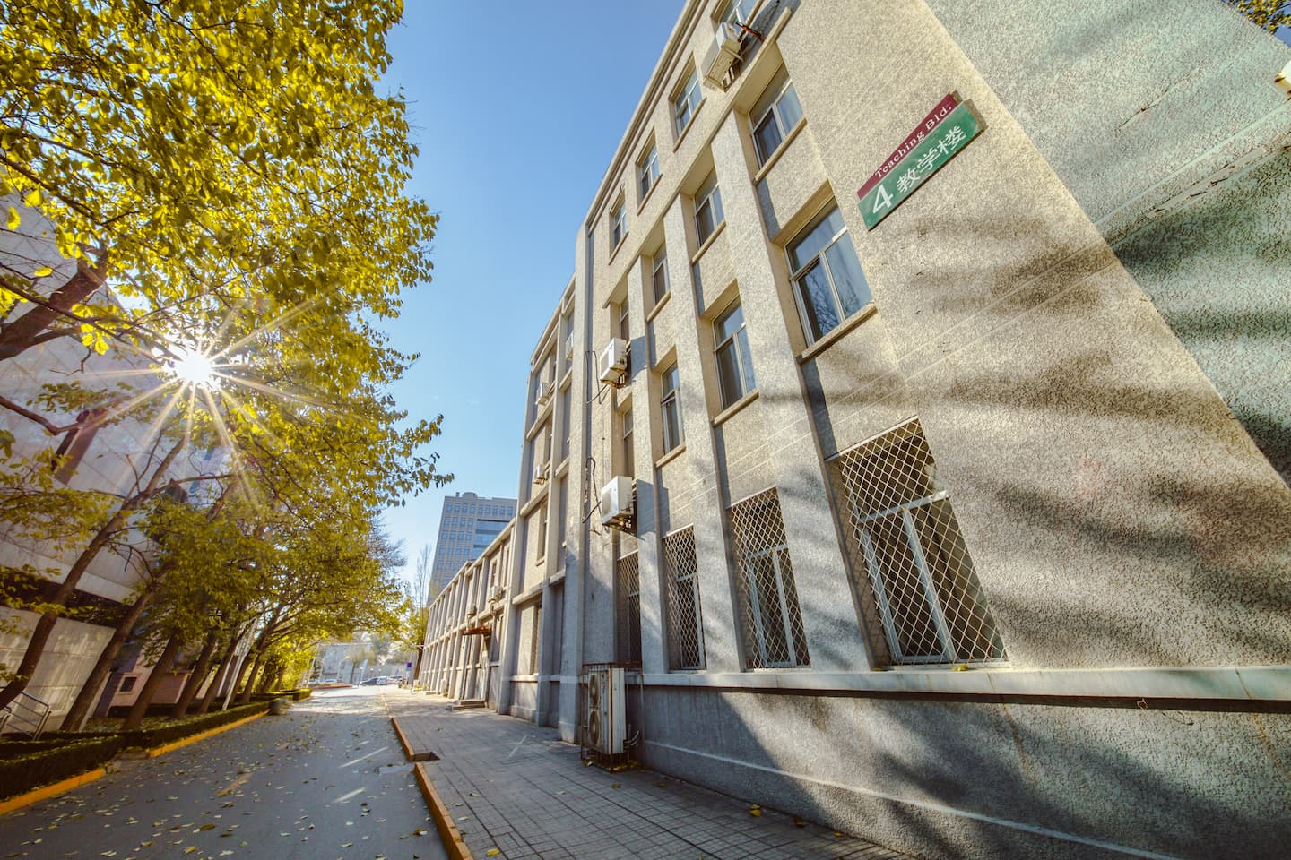
图表运用 |
04
单图展示
实事求是，不自以为是
学风 |

Slide 29
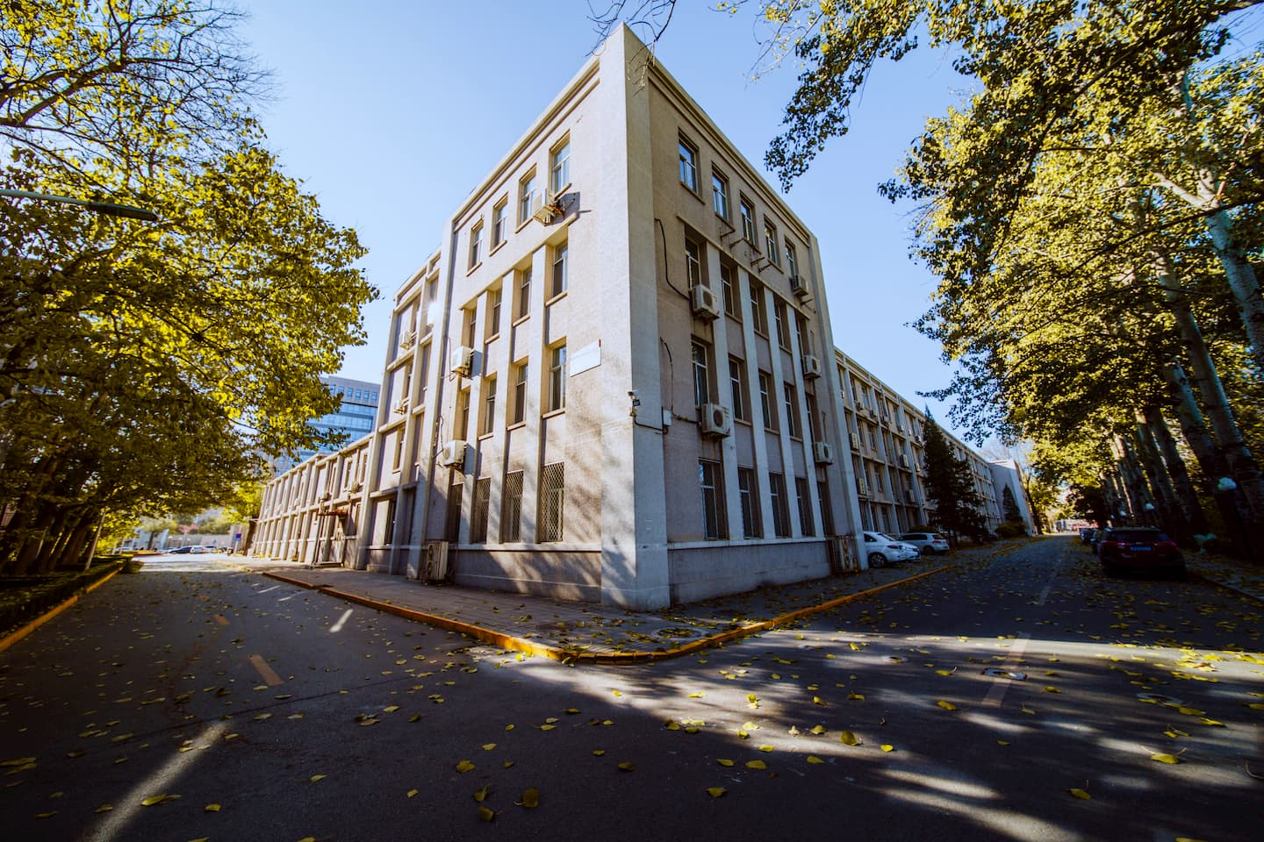
图表运用 |
04
单图展示

Slide 30
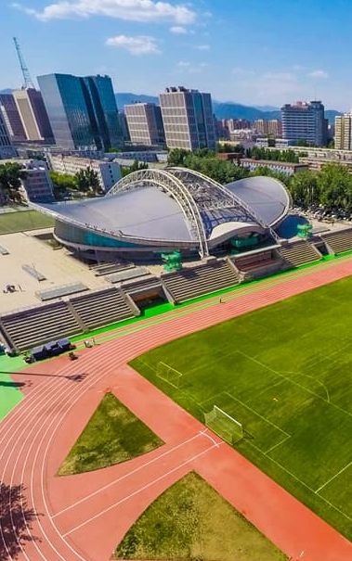
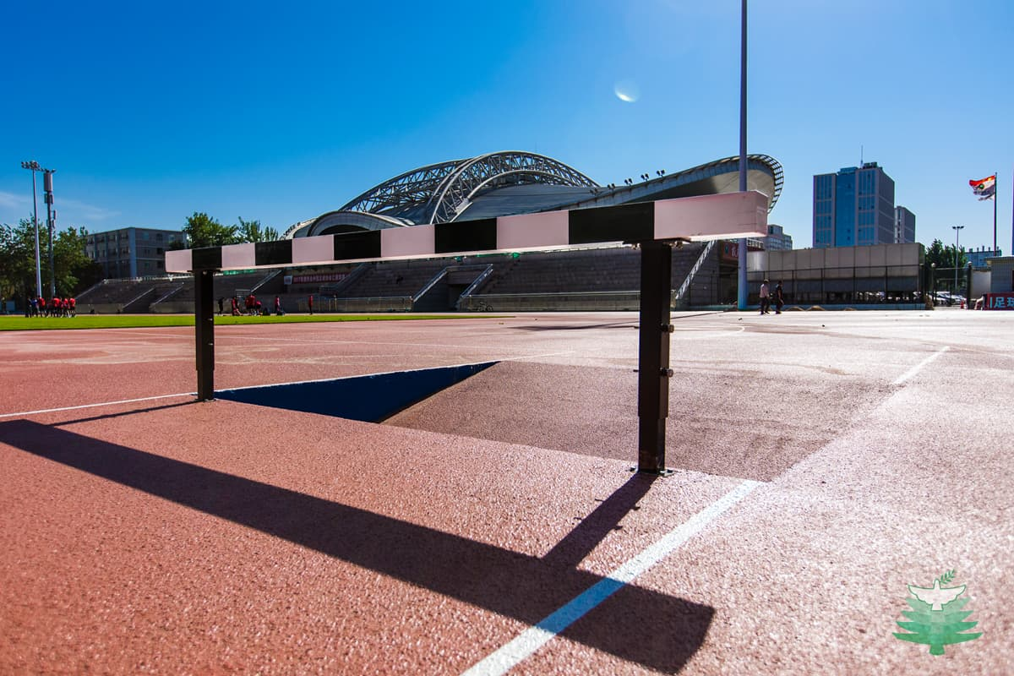
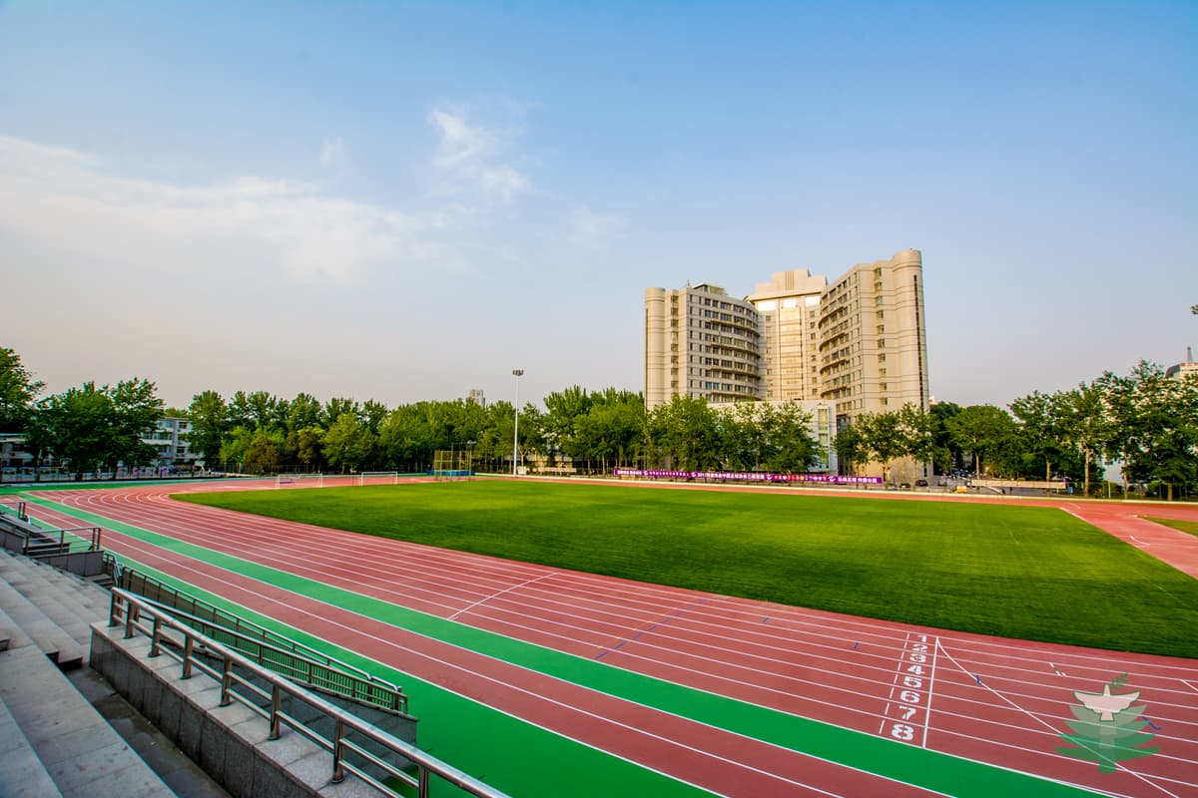
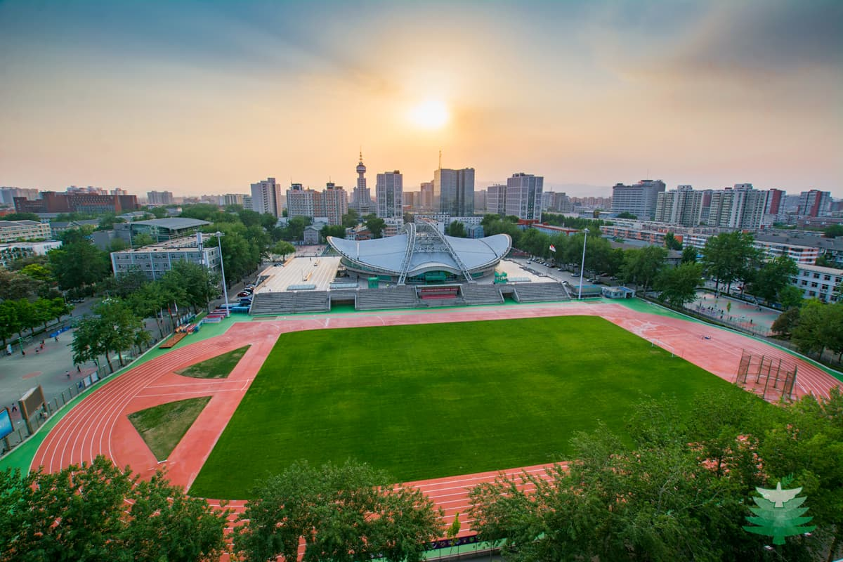
图表运用 |
04
多图展示
团 结
勤 奋
求 实
创 新

Slide 31
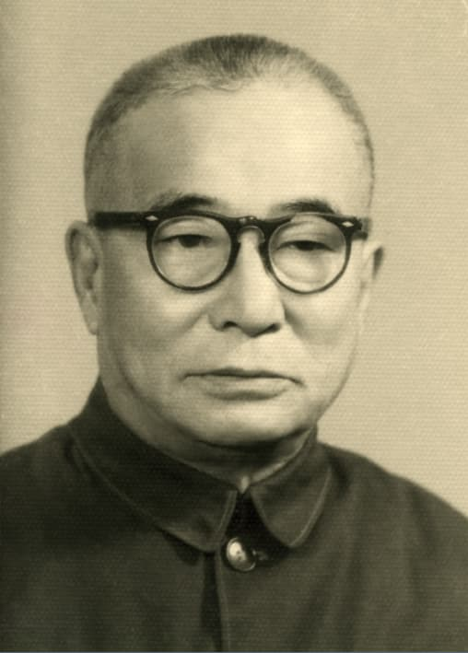
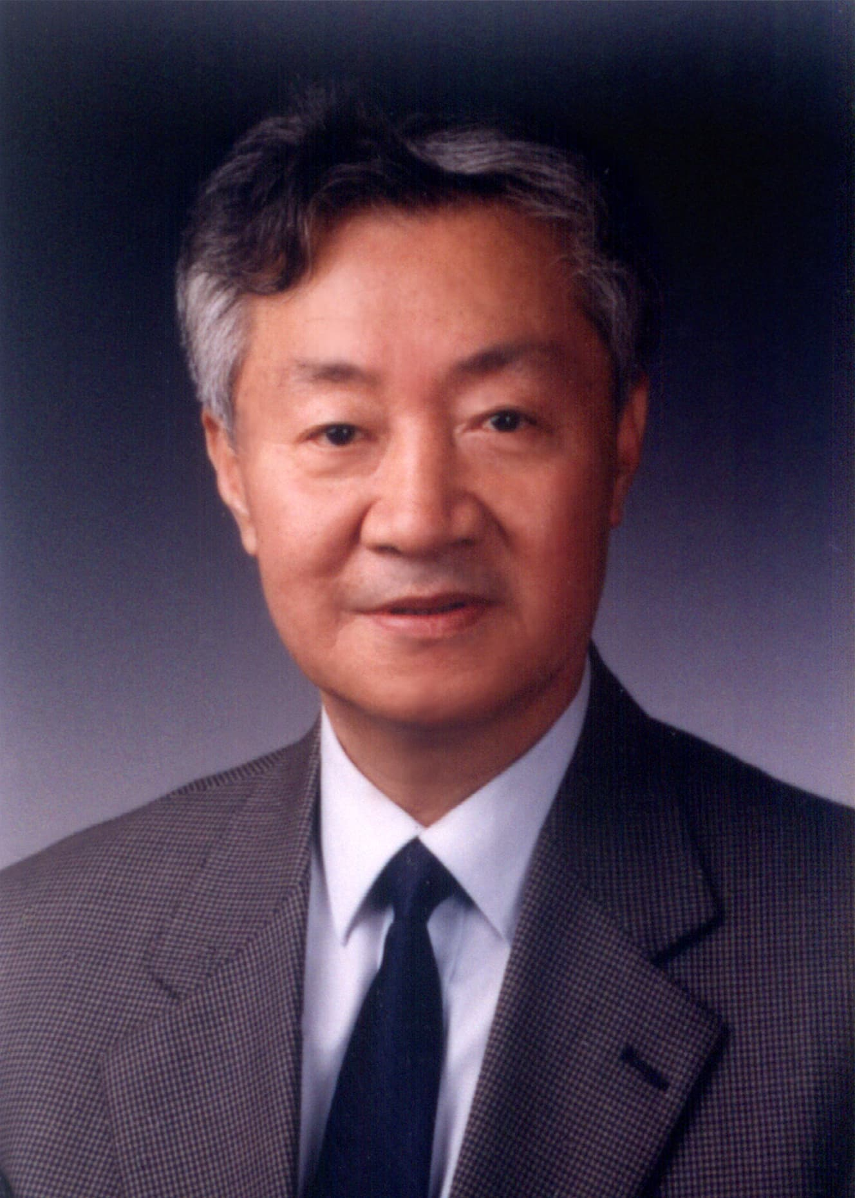
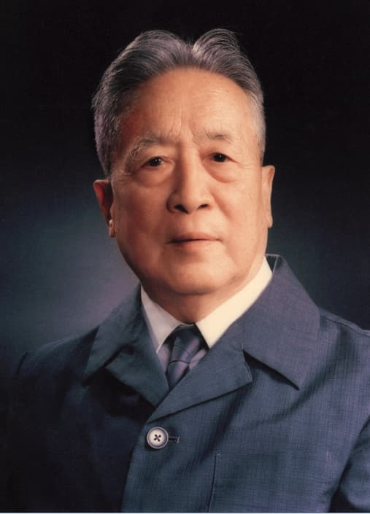
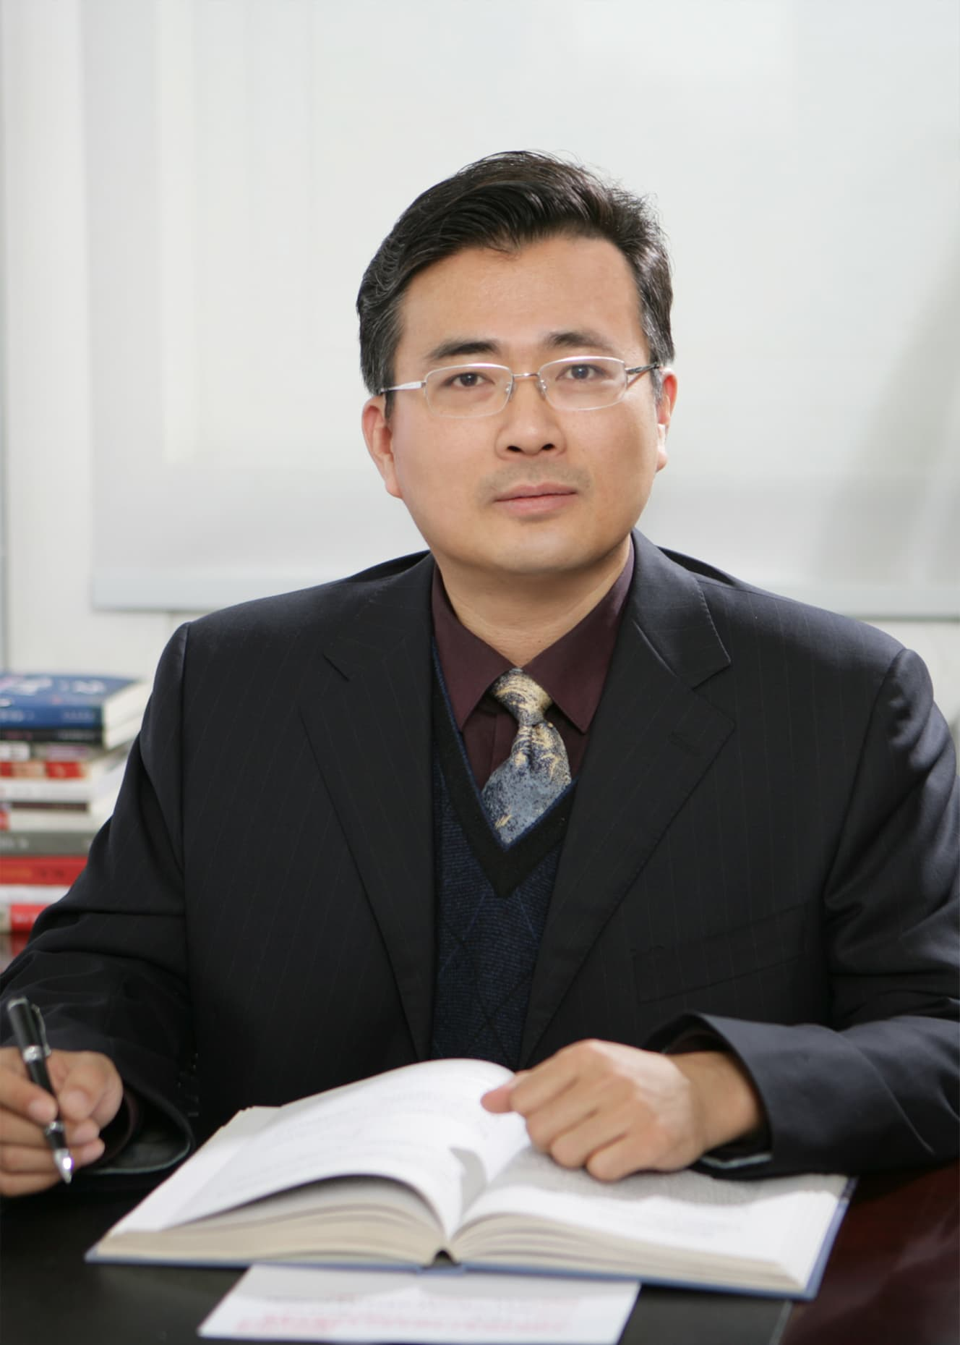
图表运用 |
04
多图展示
杰 出 校 友
钱志道
化学家
中国科学院院士
才鸿年
金属材料专家
中国工程院院士
武衡
地质学家
中国科学院院士
吴一戎
信号处理专家
中国科学院院士

Slide 32

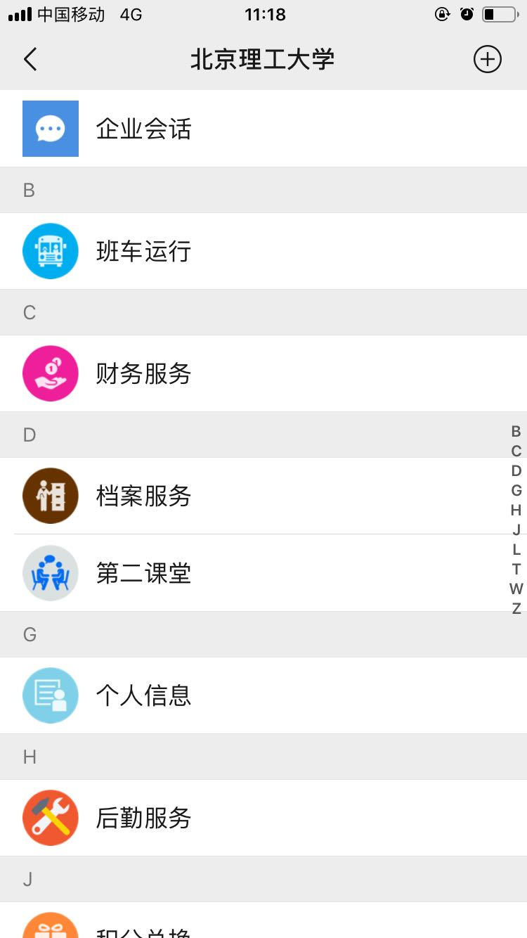
图表运用 |
04
样机使用
北京理工大学微信企业号
关于手机界面图片的展示：可在此页面替换相应图片，具体方法为首先移动处于顶层的iPhone X样机图片，然后替换下层的内容图片。也可利用“选择”工具对不同层的图片做选择和处理。

Slide 33

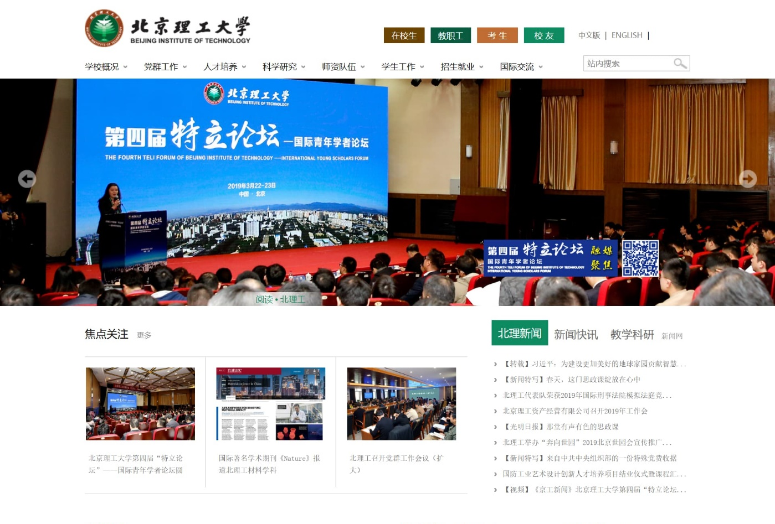
图表运用 |
04
样机使用
北京理工大学官方网站
可在此页面替换相应图片，具体方法为首先移动处于顶层的Mac样机图片，然后替换下层的内容图片。也可利用“选择”工具对不同层的图片做选择和处理。

Slide 34
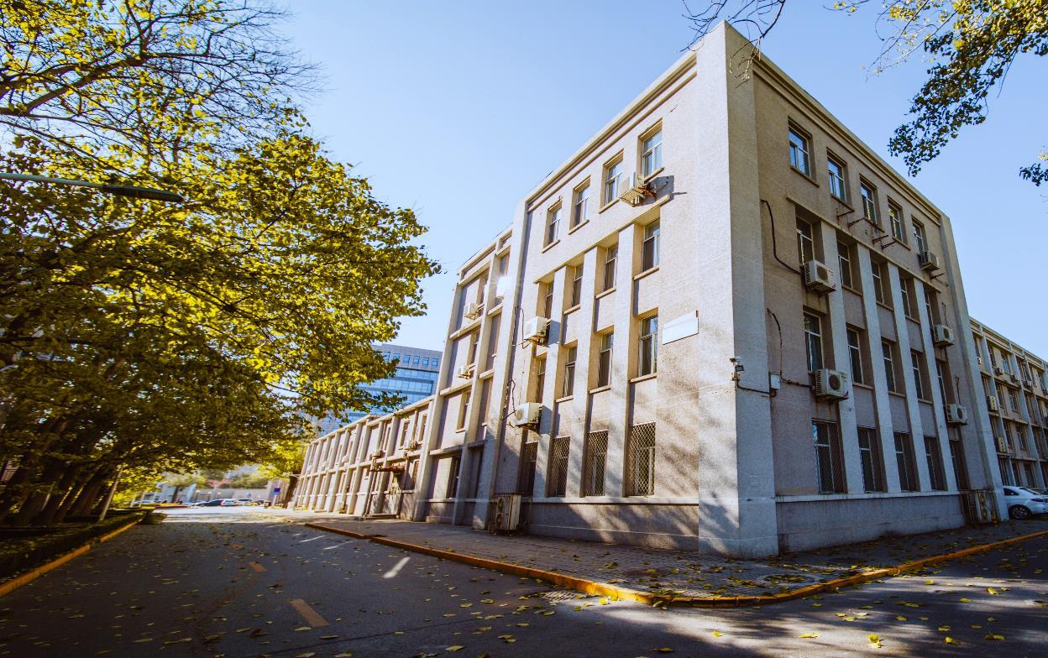











图表运用 |
04
小图片展示
| 研究生主要毕业去向
注：数据及相关信息为模拟展示

Slide 35
图表运用 |
04
数据图表展示
28.2%
34.6%
47.7%
50.3%
博士生在研究生人数占比
的历年变化情况
上图分别为2008年、2012年、2015年和2018年占比情况。选中图表后依次选中“图表工具”“编辑数据”，可替换为自己的数据。
注：数据及相关信息为模拟展示

Slide 36
图表运用 |
04
数据图表展示
本科生出国深造比例变化情况
2008—2018年
18.2%
2018年更多的学生选择出国深造，这与开展合作办学及宣传有一定关系。
在使用时，选中图表后依次选中“图表工具”“编辑数据”，可替换为自己的数据。
注：数据及相关信息为模拟展示

Slide 37
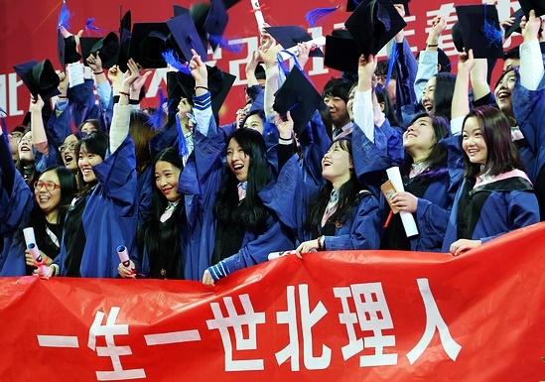
图表运用 |
04
表格展示
| 本科生毕业去向统计
年份 | 2014年 | 2015年 | 2016年 | 2017年
毕业人数 | 380 | 424 | 492 | 385
上研 | 53.16% | 45% | 60.79% | 44.68%
出国 | 20.00% | 28.07% | 26.83% | 28.05%
就业 | 26.84% | 19.58% | 18.29% | 25.19%
注：数据及相关信息为模拟展示

Slide 38
图表运用 |
04
表格展示
本科生毕业去向统计及分析
经数据对比，在2017年的本科毕业生中，更多的学生选择出国深造，因此就业比例稍微降低。这与学校开展合作办学及宣传有一定关系。
变化比例
9.1%
14.5%
20.4%
2.8%
年份 | 2014年 | 2015年 | 2016年 | 2017年
毕业人数 | 380 | 424 | 492 | 385
上研 | 53.16% | 45% | 60.79% | 44.68%
出国 | 20.00% | 28.07% | 26.83% | 28.05%
就业 | 26.84% | 19.58% | 18.29% | 25.19%
注：数据及相关信息为模拟展示

Slide 39
图表运用 |
04
地图展示
2019年招生宣讲重点地区
北京
上海
广州
重庆
成都
注：数据及相关信息为模拟展示

Slide 40
图表运用 |
04
地图展示
本科生招生工作优秀省份
学校近年来不断采取各种措施，加强招生宣传，生源质量不断提升。在2018年招生工作中，多个省份取得新突破。
612
587
632
吉林
内蒙古
河南
599
574
598
四川
广西
福建
注：数据及相关信息为模拟展示

Slide 41
设计规范
PART FIVE

Slide 42
设计规范 |
05
模板设计原则
实用至上
符合高校需求
本模板所有设计从实用角度出发，使用者易于复制及修改，摒弃华而不实风
考虑高校审美倾向，面向汇报、答辩等场景设计模板，具有整洁、低调等特点
版式丰富
标准规范
从实用角度对最常用的段落、文字、图片、图表设计多种版式，真正实现模板功能
严格使用字体、颜色等，使风格保持一致，且易于修改和扩展，方便用户使用

Slide 43
设计规范 |
05
颜色与字体
中文字体
思源宋体Heavy
微软雅黑
英文字体
Century Gothic
颜色
Office配色名称：黄绿色
R: 115
G:154
B:40
R: 74
G:124
B:41
R: 49
G:82
B:27
R: 217
G: 217
B: 217
R: 137
G: 129
B: 78

Slide 44
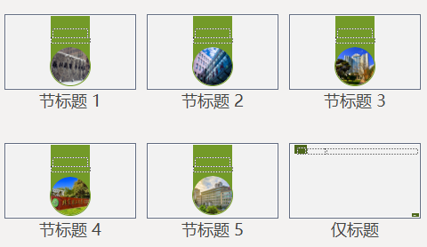
设计规范 |
05
版式应用
内置节标题及内容页（仅标题）母版版式，方便统一调用和批量化修改。
同时设计有封面、目录页和封底。
其中，目录页设计有5项和4项目录两种版式，可满足一般汇报需求。

Slide 45
这份模板没有科技风、渐变风、2.5D风……
只希望它
易用耐看并饱含母校情怀

Slide 46

请批评指正
我给学校送模板之
北京理工大学
白玉廷

Slide 47


白玉廷
北京理工大学

Slide 49


